Slide 1
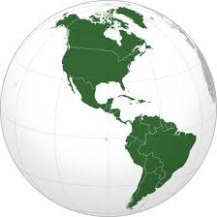

LA TELEVISIÓN ABIERTA
Región 2

Slide 2

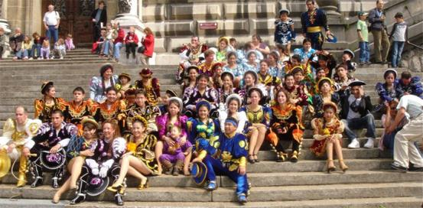

LA IMPORTANCIA DE LA TELEVISIÓN ABIERTA
Importante instrumento para la Libertad de Expresión
Conservación de los valores y culturas nacionales y regionales

Slide 3
LA TELEVISIÓN ABIERTA
La televisión de transmisión abierta y recepción libre ofrece grandes oportunidades para las Américas
La Televisión Abierta es:

Slide 4

LA TELEVISIÓN ABIERTA ES:
UNIFICADORA
Informa;
Educa;
Entretiene;
Promueve la cohesión social;
Promueve la inclusión y la identidad nacional.
Es una parte vital de la infraestructura de la comunicación y la información de todas las sociedades civiles.

Slide 5

LA TELEVISIÓN ABIERTA ES:
SALVADORA DE VIDAS
En tiempos de desastres naturales o provocados por el hombre, es el medio de comunicación más efectivo con los ciudadanos que necesitan información vital sobre seguridad y emergencia.

Slide 6

LA TELEVISIÓN ABIERTA ES:
OMNIPRESENTE
Comunicaciones gratuitas directamente a los ciudadanos;
La disponibilidad en todo lugar de la televisión de transmisión abierta une a los ciudadanos:
  Sin distinción de género, raza, credo, nivel educacional o status socio-económico.
Las plataformas alternativas no están siquiera cerca de un alcance o libertad de acceso equivalente.

Slide 7

LA TELEVISIÓN ABIERTA ES:
EFICIENTE
La arquitectura de uno-para-muchos de la televisión de transmisión abierta es el medio más efectivo de comunicarse con toda la población de un país, especialmente en áreas remotas, a un costo razonable.

Slide 8

LA TELEVISIÓN ABIERTA ES:
INNOVADORA
Continúa evolucionando para satisfacer la demanda y necesidades del espectador aprovechando el desarrollo tecnológico y de mercado para mejorar la experiencia del consumidor, posibilitando nuevos formatos móviles y con mayor resolución.

Slide 9

LA TELEVISIÓN ABIERTA ES:
CON VALOR PARA LA INVERSIÓN LOCAL
El acceso libre y gratuito a los contenidos emitidos por la televisión abierta permite un elevado alcance a los hogares y con un equipamiento de bajo costo para los consumidores, lo que apoya la inversión en la creación de contenido nacional y local.
En aquellos países en los que se ha pasado de distribución analógica a digital, los consumidores se han beneficiado con mejoras notables en la calidad del servicio, mayor diversidad en la elección de contenidos y un aumento en la calidad de los programas.

Slide 10

LA TELEVISIÓN ABIERTA ES:
REDITUABLE
El sector audiovisual de las Américas se beneficia a través de la creación por parte de la radiodifusión, de millones de actividades profesionales de alto valor asociadas con la producción de contenido nacional, regional y local.
Las inversiones que apoyan este y futuros emprendimientos han sido significativas y, con el fin de asegurar que se sostendrán por un largo período, se debe tener la certeza del acceso al espectro para respaldar un horizonte de inversión a largo plazo.

Slide 11

LA TELEVISIÓN ABIERTA ES:
LIBERTAD DE EXPRESIÓN
La arquitectura de uno-para-muchos de la radiodifusión fomenta el desarrollo de un contenido diverso y compartido simultáneamente y la Libertad de Expresión e Información.

Slide 12

LA TELEVISIÓN ABIERTA ES:
ACCESIBLE
Un equipo de recepción de bajo costo es fácil de conseguir como resultado de las escalas de economía globales.
La televisión abierta ha tenido éxito a través del mundo y las Américas se benefician de ello.

Slide 13

LA TELEVISIÓN ABIERTA ES:
EN EXPANSIÓN
Continúa siendo una plataforma masiva muy popular y relevante con una oferta de servicio en continua expansión impulsada por más solicitudes de licencias y una sostenida inversión en la creación de contenido.

Slide 14
CONCLUSIÓN
La televisión de transmisión abierta y recepción libre es muy importante para los países de América Latina.
Es un importante instrumento para la Libertad de Expresión.
La televisión es un medio en constante desarrollo y evolución.
¿Qué hacer para garantizar espectro para la continuidad?
Para CMR-15 apoyamos la posición del NOC (No Change)

Slide 15
GRACIAS

